Slide 1
第九章 多元函数微分法及其应用
第二节 偏导数

Slide 2
回顾：导数的概念
导数的定义——增量比的极限
导数的几何意义
割线的斜率
切线的斜率

Slide 3
偏导数的背景
一个受到多种因素制约的变量，在其它因素固定不变的情况
下，该变量只随一种因素变化的变化率问题，反映在数学上
就是多元函数在其它自变量固定不变时，函数随一个自变量
变化的变化率问题，这就是偏导数．

Slide 4
偏导数的概念
定义：设 f (x, y) 在点 (x₀, y₀) 的某一邻域内有定义，
当 y 固定在 y₀ 而 x 在 x₀ 处有增量 Δx 时，函数对x 有偏增量
f (x₀ +Δx, y₀) − f (x₀, y₀)，
如果 存在，
则称此极限为 f (x, y) 在点 (x₀, y₀) 处对 x 的偏导数，记为

Slide 5
偏导数的概念
f (x, y) 在点 (x₀, y₀) 处对 x 的偏导数
f (x, y) 在点 (x₀, y₀) 处对 y 的偏导数

Slide 6
偏导数的概念
f (x, y) 在点 (x₀, y₀) 处对 x 的偏导数
f (x, y) 在点 (x₀, y₀) 处对 y 的偏导数

Slide 7
偏导数的概念
f (x, y) 对自变量 x 的偏导函数
f (x, y) 对自变量 y 的偏导函数
f (x, y) 在点 (x₀, y₀) 处对 x 的偏导数
f (x, y) 在点 (x₀, y₀) 处对 y 的偏导数

Slide 8
偏导数的概念
f (x, y) 对自变量 x 的偏导函数
f (x, y) 对自变量 y 的偏导函数
课本P.66说明：
在求多元函数对某个自变量的偏导数时，只需把其余自变量看作常数，然后直接利用一元函数的求导公式及复
合函数求导法则来计算．
都是关于 x 和 y
的二元函数

Slide 9
P.67~P.68的例题
例：设 z = x ^{y}（x > 0，x ≠ 1），求证
例：求 的偏导数．
例：已知理想气体的状态方程 pV = RT（R为常数），求证
Notes:
课本P.65例3、4，P.66例5

Slide 10
关于偏导数的几点说明（P.68 ~ P.69）
对一元函数而言，导数 可看作函数的微分 df 与自变
量的微分 dx 的商；但偏导数 的记号是一个整体．
（例：P.68例5）
与一元函数类似，对于分段函数在分段点的偏导数要利用偏导数的定义来求．
对一元函数而言，可微 ⇔ 可导 ⇒ 连续．
但对多元函数而言，即使函数的各个偏导数存在，也不能保证函数在该点连续．

Slide 11
连续、可导、可微
y = f (x) 在 x₀ 处连续
y = f (x) 在 x₀ 处可导
y = f (x) 在 x₀ 处可微
返回

Slide 12
例题（课本P.69）
二元函数
在点 (0, 0) 处的偏导数为
但由课本P.61的讨论可知，该函数在点 (0, 0) 处没有极限，
从而在点 (0, 0) 处不连续．（原因见课本P.68倒数第三行）

Slide 13
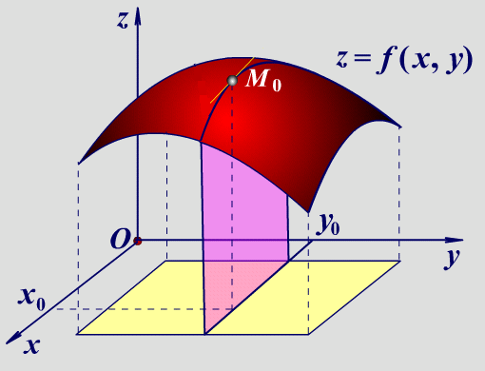
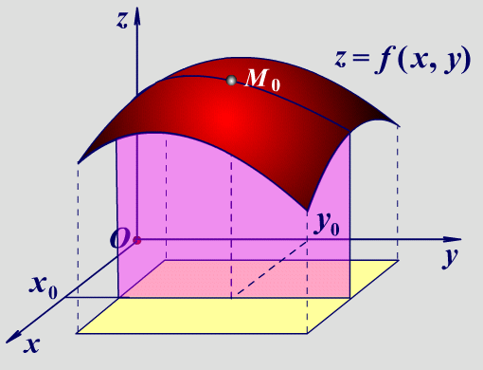
偏导数的几何意义（课本P.68）
设曲面方程为 z = f (x, y) ，M₀( x₀, y₀, f (x₀, y₀) ) 是该曲面上
一点，过点 M₀ 作平面 y = y₀ ，交线方程为
则偏导数 f_{x} (x₀, y₀) 表示上述交
线在 M₀ 处的切线 T_{x} 对 x 轴正
向的斜率．
同理可得，偏导数 f_{y} (x₀, y₀) 表
示上述交线在 M₀ 处的切线 T_{y}
对 y 轴正向的斜率．
T_{x}
T_{y}

Slide 14
高阶偏导数（二阶及二阶以上的偏导数）
定义：设 z = f (x, y) 在区域 D 内具有偏导数
则在 D 内 f_{x} (x, y) 和 f_{y} (x, y) 都是 x，y 的函数．
若这两个函数的偏导数存在，则称它们为 z 的二阶偏导数．
按照对变量求导次序的不同，共有下列四个二阶偏导数：

Slide 15
练习题
求 z = x ln(x + y) 的二阶混合偏导数．
解：
问题：是否 总成立？

Slide 16
问题解答
问题：是否 总成立？
答：不是！
例如，
f _{xy}(0,0) = −1，f _{yx}(0,0) = 1，f _{xy}(0,0) ≠ f _{xy}(0,0)．

Slide 19
返回

Slide 20
课本P.70的定理
若函数 z = f (x, y) 的两个二阶混合偏导数在区域 D 内连续，
则这两个二阶混合偏导数相等，即
该定理表明：二阶混合偏导数在连续的条件下与求偏导的
次序无关．

Slide 21
作业
习题9 − 2
1(5)(8)
4
7
8

